Slide 1
ივლისი, 2018 ჟუჟუნა გუმბარიძე ბსუ
დერივაციული მორფოლოგიის რამდენიმე პრობლემური საკითხის შესახებ

Slide 2
კომუნიკაციური კომპეტენცია და გრამატიკა
გრამატიკა - სისტემური წესების ჩარჩოში მოქცეული ენის სტრუქტურის აღწერა, რომელიც მორფო-სინტაქსური ფორმებისა და კატეგორიების მნიშვნელობისა და ფუნქციების შესწავლას გულისხმობს.

Slide 3
Paulston, Hymes, Radford Cummins, Canale and Swain
1. Grammatical - “knowledge of lexical items and of rules of morphology, syntax, sentence-grammar semantics, and phonology”
2. Discourse - a set of meaningful utterances focusing on relationship between sentences.
3. Sociolinguistic –analyzing language in social context; knowledge of sociocultural rules of language
4. Strategic – “verbal and nonverbal communication strategies that may be called into action to compensate for breakdowns in communication due to insufficient competence.” (Canale and Swain, 1980, P. 30).

Slide 4
DERIVATIONAL MORPHOLOGY
ფორმა +მნიშვნელობა
კატეგორიის პრინციპი = ბინარული მიმართება = ოპოზიციის ცნება
DERIVATIONAL VS INFLECTIONAL
ნიშნადი ნაწილების გამოყოფა

Slide 5
. სიტყვის შექმნის რისკ- ფაქტორები?
Cyclist, motorist, vs ( Boatist),
Lower (v) vs (higher) e.g. we will need to higher the shelf.
Washable, predictable, readable vs runnable, walkable, diable
Fit (adj) unfit; fat (unfat)
Instrument for making things blunt = blunter
The property of being easy to please = pleasability
The process of making smth transparent = transparentization
derivational morphology often has limited productivity

Slide 6
დასკვნა
ლექსიკონი
სამ საფეხურიანი პროცესი: მორფო-სინტასურ-სემანტიკური
სამი პრობლემური ასპექტი: პროდუქტულობა, მცდარი ანალიზი, რთული ძირეული ფორმები

Slide 7
კომპოზიტურობის საკითხი
1. to evaluate compositionality/semantic transparency in Georgian compounding
2. to determine the extent that a Georgian compound retains its original compositionality when being transformed into English

Slide 8
Literature rewiew/theoretical backfround
Foreign
. Laurie Bauer, Siva Reddy, Diana Mccarthy, Suresh Manandhar (2011), Schafer (2018), Libben (2003) O.Seaghdha (2008)
Georgian
Thomas Gamkrelidze, Nino Sharashendize, Zhuzhuna Peikrishvili, Leo Kvachadze

Slide 9
composites (ილია ჭავჭავაძე)

Slide 10
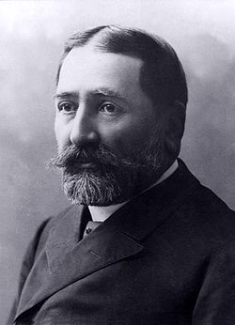
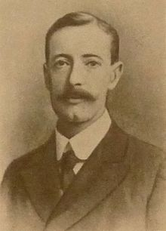
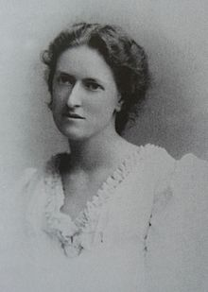
არჩევანის მართებულობა
.

Slide 11
კომპოზიტი
ერთცნებიანი ორცნებიანი
ერთ რამეს აღნიშნავს
და კავშირი არჩაისმება ორ რამეს აღნიშნავს
დეფისით არ იწერება და კავშირი იგულისხმება
ერთად იწერება დეფისით იწერება
დედამიწა დედა-შვილი
ქინძისთავი წვერ-ულვაში
ჩუხჩუხი თავად-აზნაური

Slide 12
two - constituent composites where:
1. Both components are used literally which make the composite easily interpretable
2. Only one component (either left or right positioned) has a literary meaning
3. None of the components are used literally.

Slide 13
Procedure = 4 stages; scale & compositonality score
To rate semantic transparency = meaning predicatbility
1. Easily predictable 2. Predictable 3. Hardly predictable
4. Unpredictable
to rate according to their compositionality. model suggested by Libben. (see the abbreviation above) TT TO OT OO
to compare Georgian composites to their English counterparts in terms of that to what extent a Georgian composite retained its compositional pattern in English.

Slide 14
N | composite | Internal structure | Literality of Lexemes | English equivalents | Semantic transparency
 | კარ-მიდამო | N+N | Door+surroundings | adobe | TT
 | ცოლ-ქმარი | N+N | Wife+husband | Couple | TT
 | პირუტყვი | N+Adj | Mouth+speechless | Beasts | OO
 | დედაკაცი | N+N | Mother+man | woman | TO
 | სმა-ჭამა | V+V | Drink+food | Drink and food | TT
 | კაცისკვლა | N+V | Man+kill | Murder | OT

Slide 15
Phrase compositionality scoring
L1 = 1 st (left-hand) constituent
L2 = 2 nd (right-hand) constituent
L3 = a composite meaning is a sum of both constituents’ meanings
X = none of constituents have a relation with a composite meaning
XL1 = only 1 st (left-hand) constituent is related with a composite meaning
XL2 = = only 2 nd (right-hand) constituent is related with a composite meaning

Slide 16
X
პირუტყვი =mouth+speachless = beasts წუთისოფელი =minute+village=life
L1+L2=X
L3
ცოლ-ქმარი = wife+husband=couple
L1+L2=L3
XL1
XL2
გლეხკაცი=peasant+man=peasant ; კაცისკვლა=man+kill=murder
L1+L2=XL1 L1+L2=XL2
სახნავ-სათესი=plough+sow=ploughing and sowing

Slide 17
Compositionality scoring

Slide 18
Extent compositionality of Georgian composites is retained into English

